Slide 1
K/3 Cloud 协同开发平台概述
肖光杰
K/3 Cloud 增值伙伴部
2016-03-22

Slide 2
协同开发平台
What
协同开发平台--是什么？
Who
协同开发平台--给谁用？
How
协同开发平台--怎么用？

Slide 3
What：是什么？
Notes:
模板来自于 http://meihua.docer.com/

Slide 4
What-是什么？
应用发布
构建
协同开发平台
集成开发平台
金蝶云服务器
数据预置
协同开发服务器
团队管理
源码管理
源代码服务器
插件开发
业务对象设计
K3 Cloud产品

Slide 5

K/3 Cloud 协同开发平台整体框架
协同开发-轻应用
K/3 Cloud 协同开发平台
金蝶云通行证
应用分析
源码服务
应用仓库
用户注册
应用管理
应用报告
安装包API
模板仓库
在线构建
身份认证
消息
K/3 Cloud BOSIDE
K/3Cloud
应用管理
应用构建
Open.kingdee.com
管理中心
应用开发
应用调试
应用列表
业务站点
企业开发商申请

Slide 6
协同开发平台
团队管理、源码管理支持的多成员、不同服务器、不同业务中心的协同开发
开发、构建一体化，实现开发成果快速构建部署
统一账户体系管理的个人二次开发成果
与云ERP结合的二次开发管理模式，包括在线构建、代码检测、自动上线
基于应用的项目管理模式

Slide 7
Who：给谁用？
Notes:
模板来自于 http://meihua.docer.com/

Slide 8
协同开发平台可以给谁用?
售前顾问
实施、开发
开发专家
客户
快速建立方案原型；
轻松积累行业方案；
随时邀请开发专家。
快速学习产品开发；
规范项目交付流程；
无优复用交付成果；
高效支持，直奔主题；
建立品牌，提升品牌形象；
实时丰富开发样例。
随时浏览项目开发成果；
轻松验证项目需求；
全面把控项目风险。

Slide 9

协同开发平台给谁用
协同开发平台
售前顾问
二次开发
实施顾问
总部专家
客户
P03-13
P14-20
P21-27

Slide 10
How：怎么用？
Notes:
模板来自于 http://meihua.docer.com/

Slide 11
协同开发平台-怎么用？
一个云通行证账号（随时注册）
协同开发平台使用金蝶云通行证登陆，账号注册地址为: cloud.kingdee.com。无论何时，无论何地，一个邮箱,一个手机号即可拥有一个属于自己的协同开发账号，一个独一无二的K/3 Cloud 开发商身份。
一套 K/3 Cloud 集成开发平台（轻松安装）
可以从任意K/3 Cloud产品环境中下载并安装 K/3 Cloud 集成开发平台（K/3 Cloud BOS 设计器），你只需要在登陆的时候选择 “金蝶云通行证”来登陆，立即挤身K/3 Cloud 协同开发的大家庭中。
一群协同开发应用样例（所见即所得）
协同开发提供的入门样例，让你实际地，真实地，可编译的开发样例入手，立刻成让你感受其极简的开发模式。
一键构建开发成果，代码完完了，成果就出来了。

Slide 12
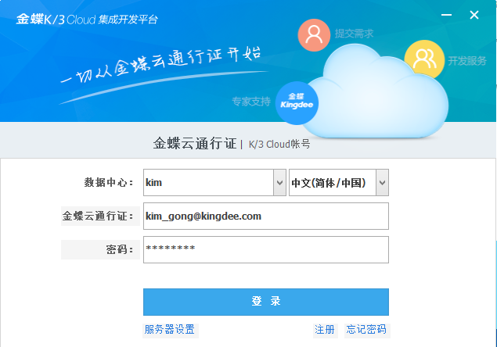
协同开发平台-登陆

Slide 13
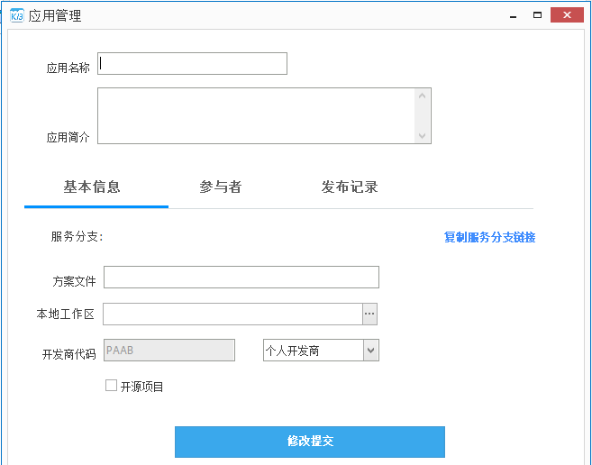
协同开发平台-创建应用

Slide 14
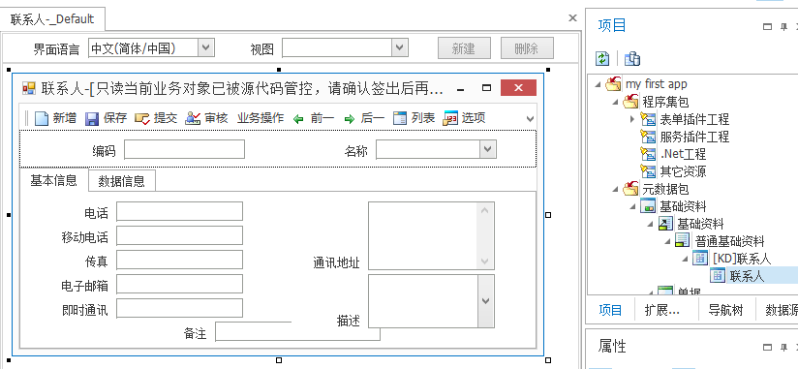
协同开发平台-开发应用

Slide 15
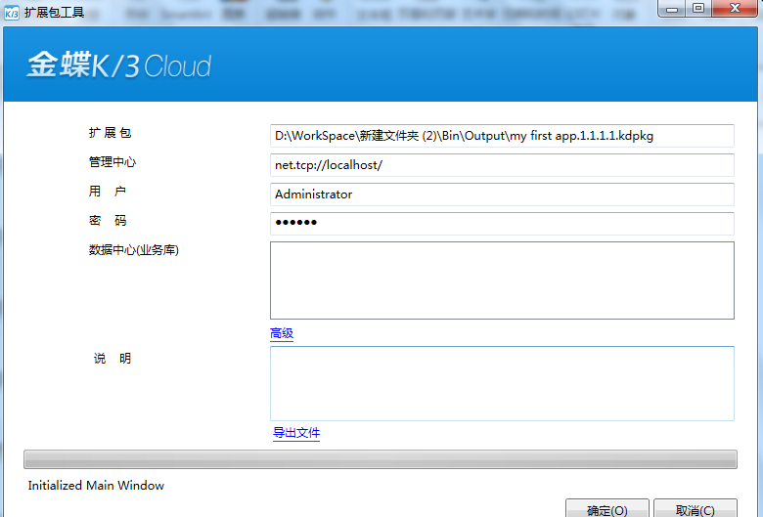
协同开发平台-构建部署

Slide 16
相关课程
《K/3 Cloud协同开发平台从入门到精通-应用篇》
《K/3 Cloud协同开发平台从入门到精通-单据篇》
《K/3 Cloud协同开发平台从入门到精通-插件篇》
《K/3 Cloud协同开发平台从入门到精通-套打篇》
《K/3 Cloud协同开发平台从入门到精通-报表篇》
《K/3 Cloud协同开发平台从入门到精通-移动篇》
《K/3 Cloud协同开发平台从入门到精通-流程篇》
《K/3 Cloud协同开发平台从入门到精通-模板篇》
《K/3 Cloud协同开发平台从入门到精通-单据转换篇》
《K/3 Cloud协同开发平台从入门到精通-客户化面客户端篇》
联系我们： 235311410 项目支持

